Slide 1
Základní zahradnické potřeby a postupy
Praktické dovednosti pro zahradní terapii, VOŠ Jabok
Eliška Hudcová

Slide 2
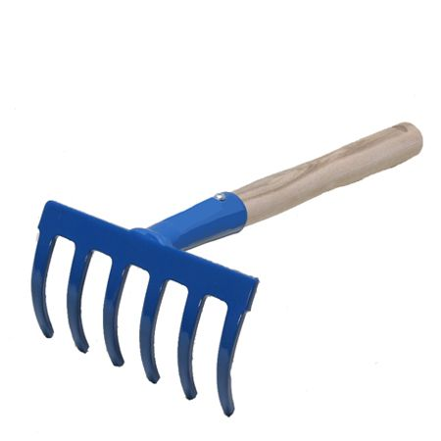
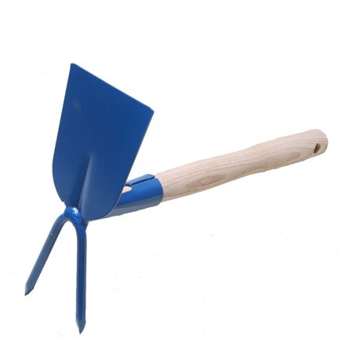
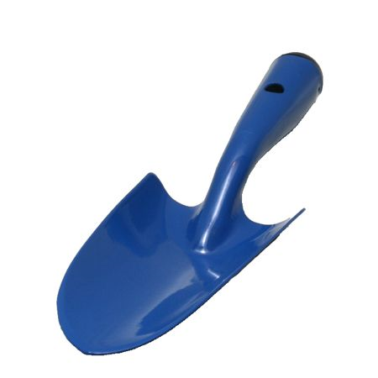
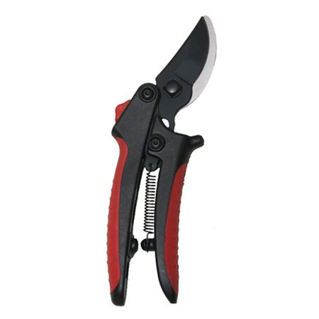
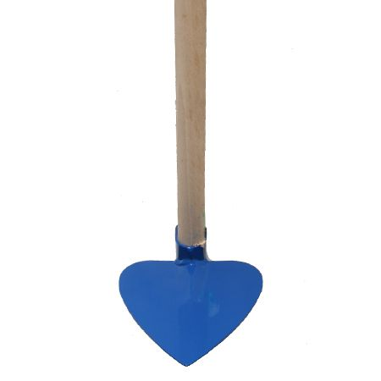
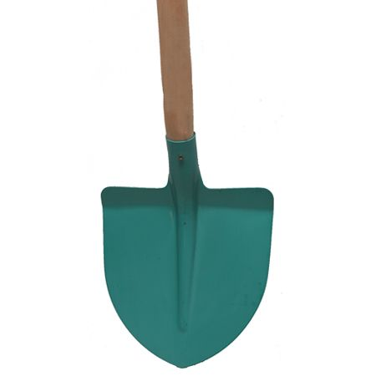
Zahradnické nářadí

Slide 3
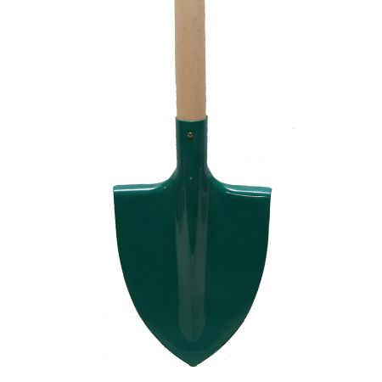
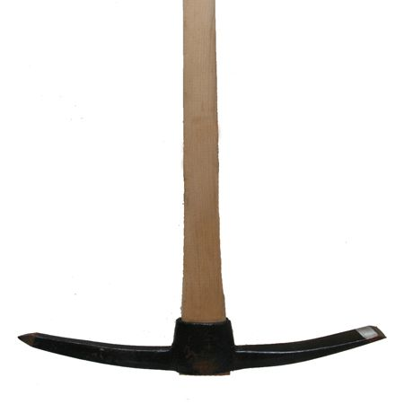

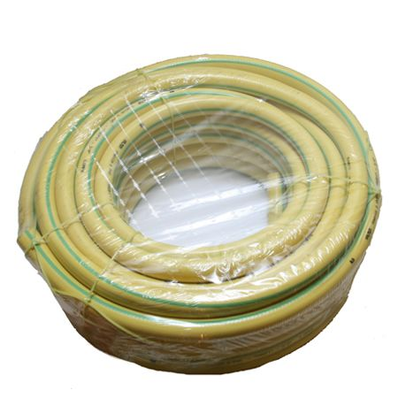
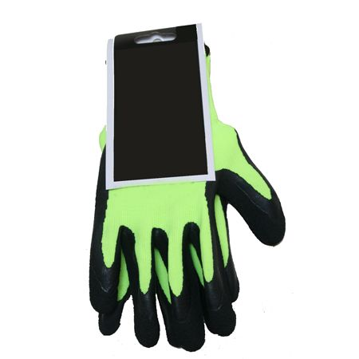
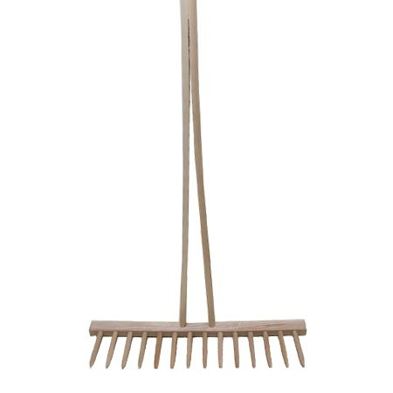
Zahradnické nářadí a doplňky

Slide 4
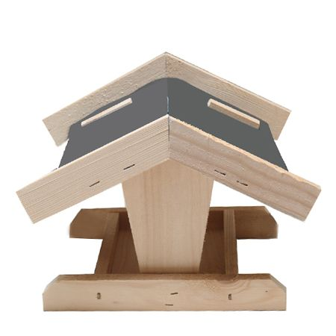
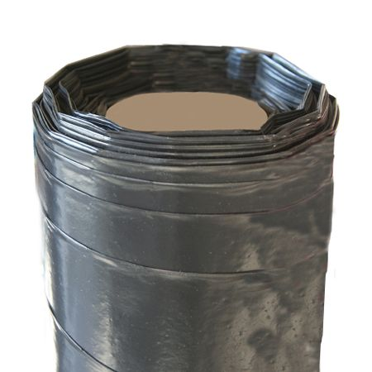
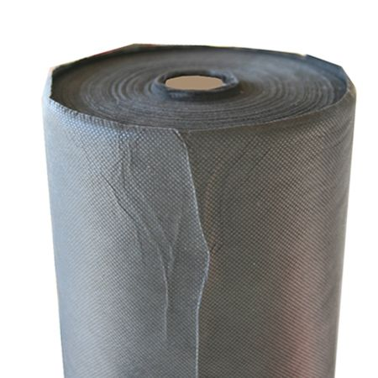
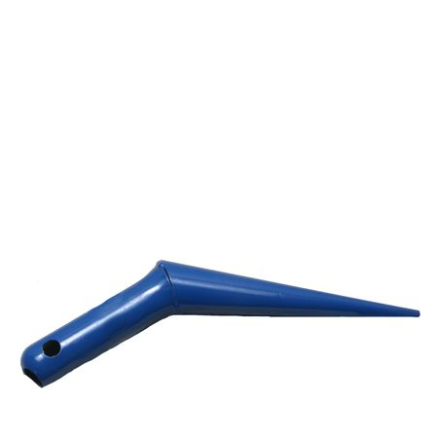
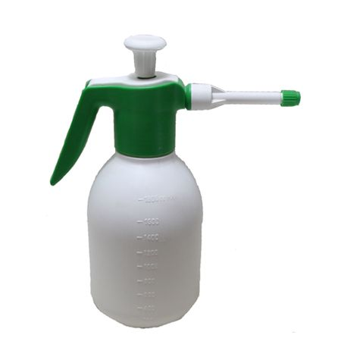
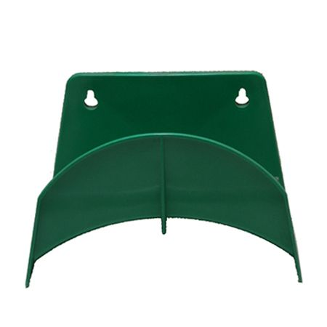
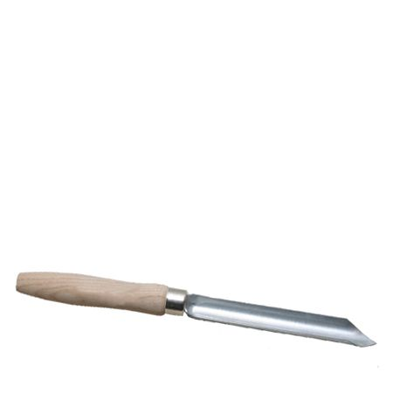
Zahradnické doplňky

Slide 5
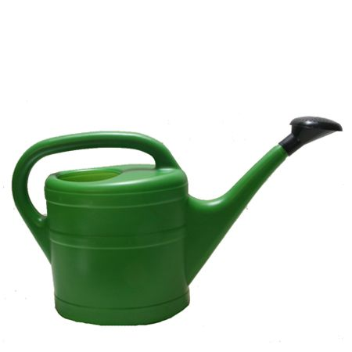
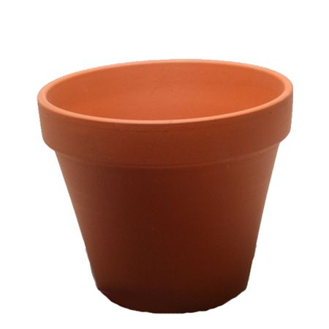
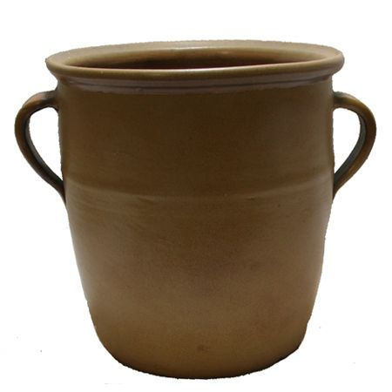
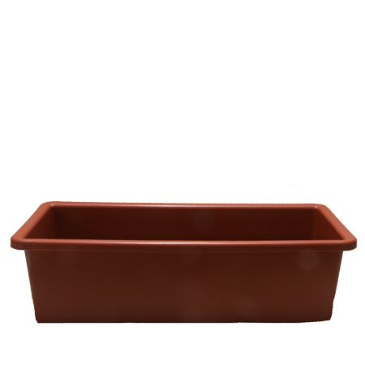
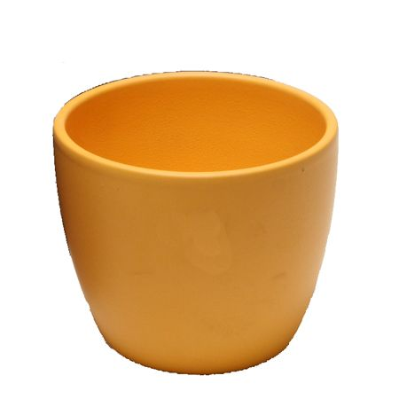
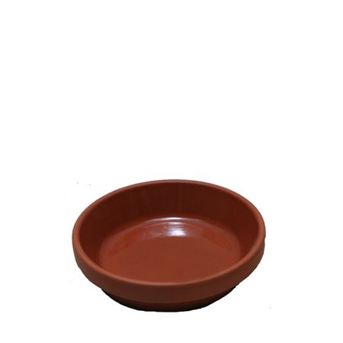
Zahradnické potřeby

Slide 6
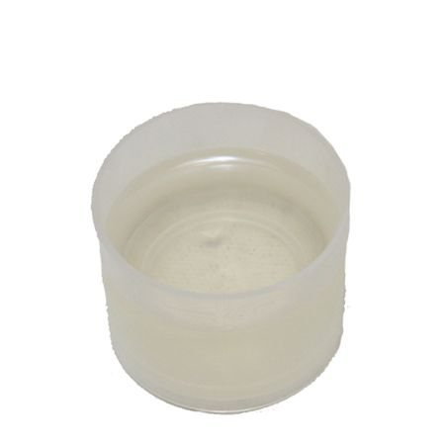
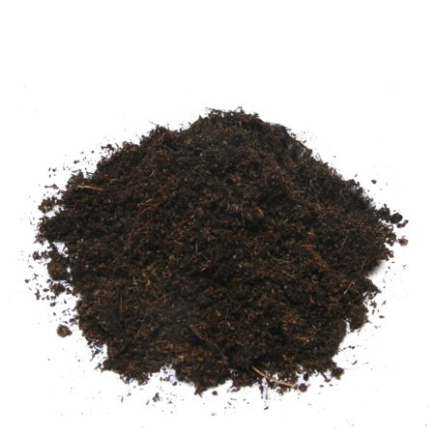
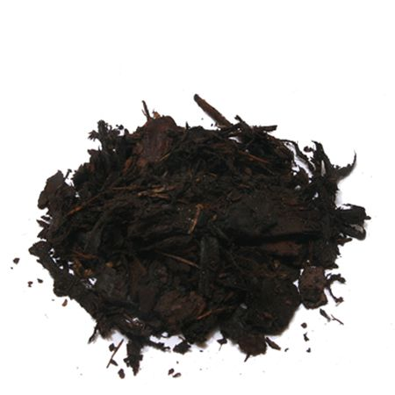
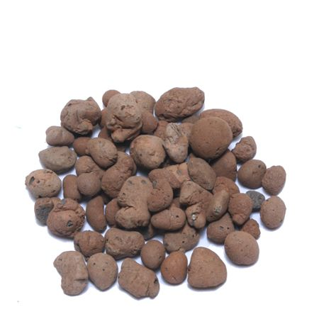
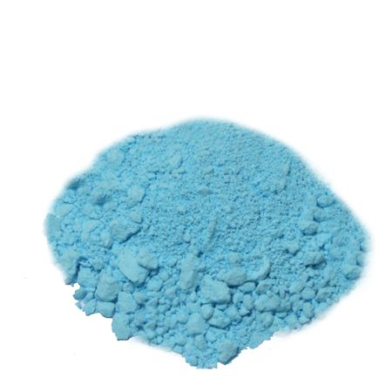
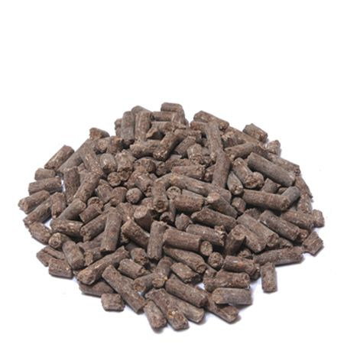
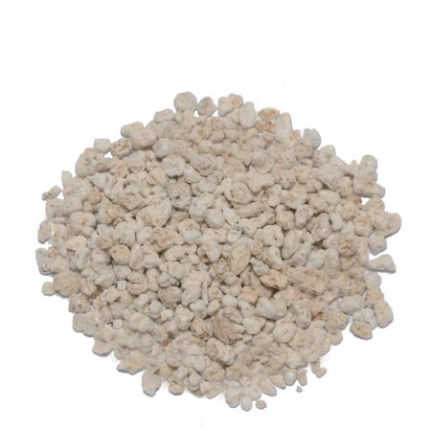
Substráty, hnojiva

Slide 7
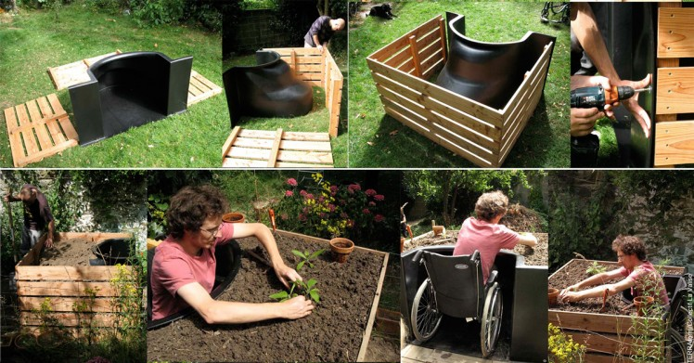
http://terraform.fr/

Slide 8
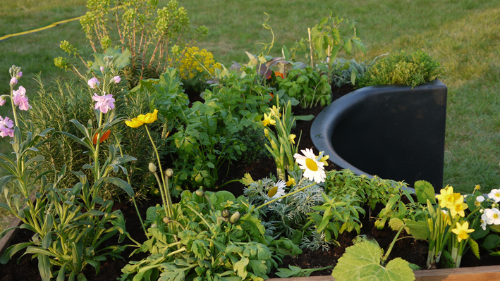

Slide 9
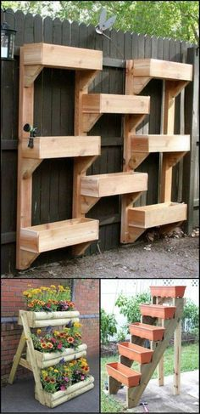
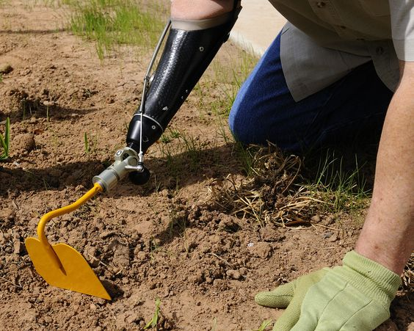

Slide 10
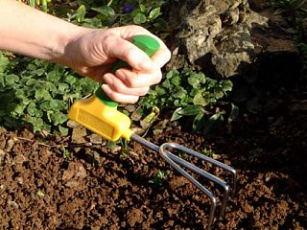
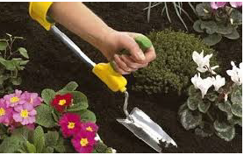
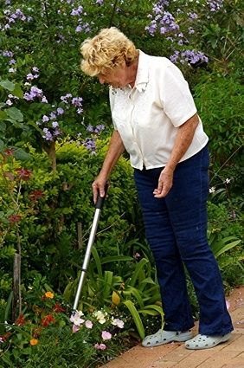
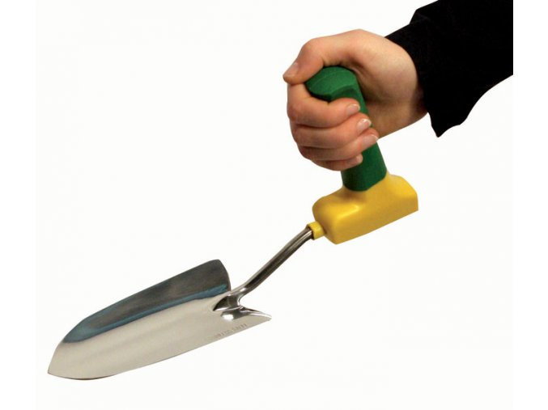
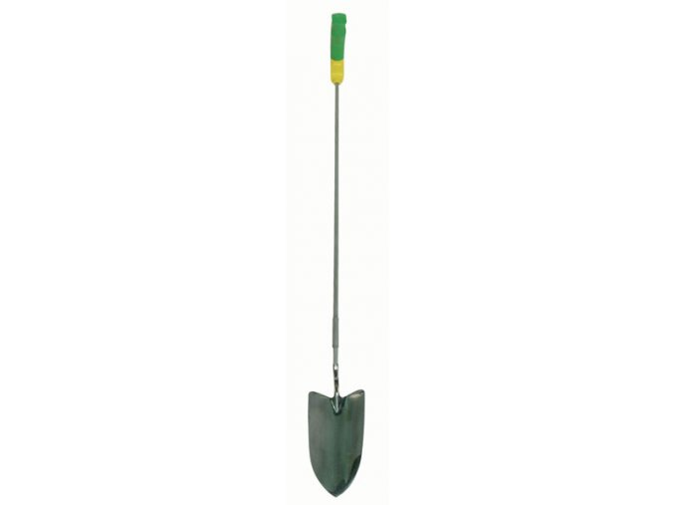

Slide 11
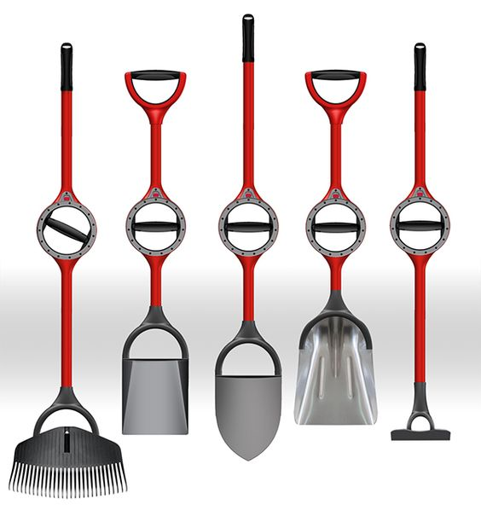
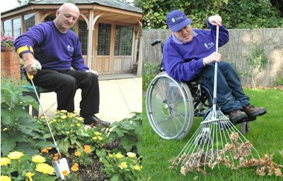

Slide 12
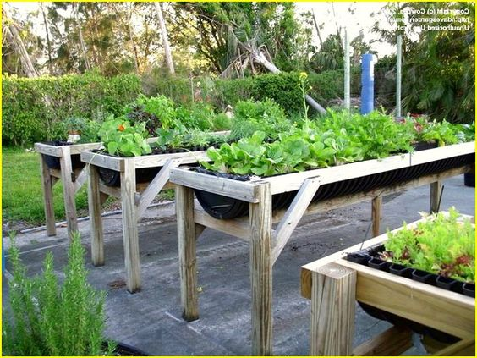

Slide 13
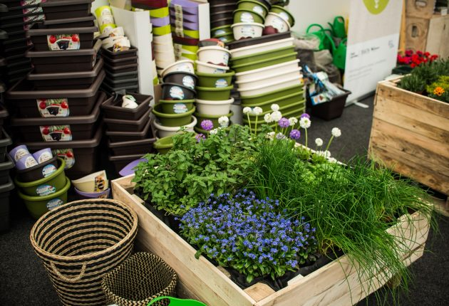

Slide 14
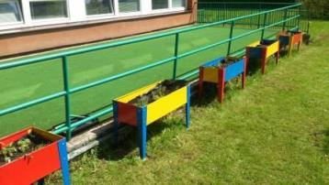
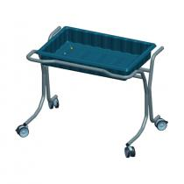

Slide 15
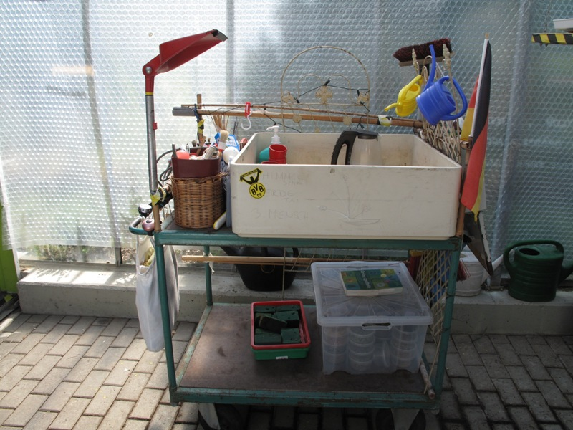

Slide 16
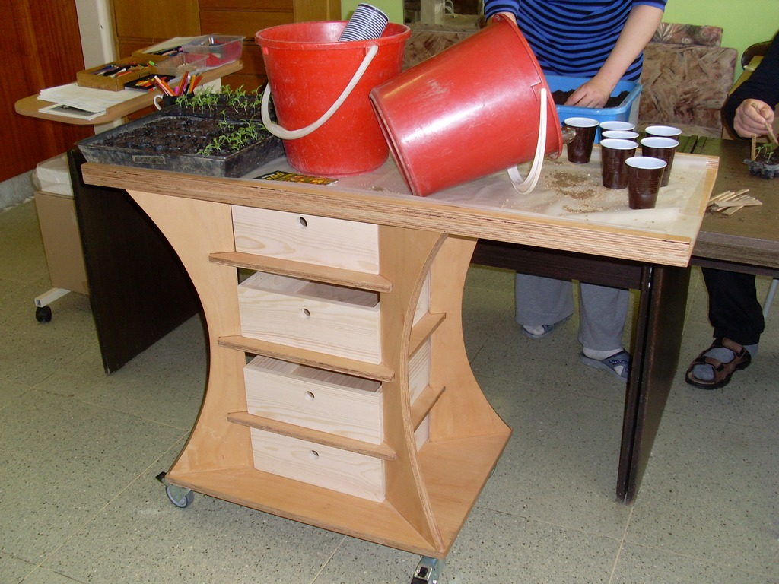
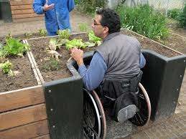

Slide 17
Setí, předpěstování
Kvalitní semena (druh a název odrůdy, adresa výrobce, moření, datum použitelnosti, termín výsevu)
Zkouška klíčivosti (30 min máčení)
Plastové množárny s odklápěcím víkem, nádoby, semenáčky, kelímky od jogurtu, rašelinové tablety
Výsevní substrát
Rovnoměrné vysévání
Umístění nádoby a zálivka
https://www.potravinovezahrady.cz/
https://permaseminka.cz/

Slide 18
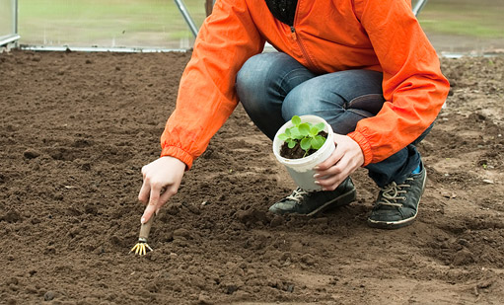
Setí a přesazování sazeniček na záhon
Vysévání na zahradu
Pařeniště, fóliovník
Netkaná fólie
Slunná místa
Bohatá zálivka

Slide 19

Přesazování do květináče
Větší květináč než původní
Plastové, hliněné s odtokovým otvorem
Dospodu drenáž (písek, střepy, keramzit)
Vrstva zeminy
Pozor na kořenový bal
Odstranit zbytky zeminy a poškozené části
Postavit kořenový bal s rostlinou a dosypávat zeminou
Důkladná zálivka, substrát slehne
Seříznout vytáhlé části

Slide 20


Vyvýšený záhon
Bigbag (z umělé juty)
Vysychání / skladování toxických materiálů
Palety (ošetřeny tepelně, ne chemicky)
  Ošetřit lněným olejem + nopová fólie
Vrstvit: větve, štěpka, koňský hnůj, kompost, substrát
Vysychání
Dosypávat kompost a substrát

Slide 21


Slide 22


Slide 23


Slide 24


Slide 25


Slide 26

Plánování výsadby
Vybírat rostliny dle stanovištních podmínek
  PH půdy
  Světlo, stín, polostín
  Vlhko, sucho
  Živiny
Náročné na živiny košťáloviny a plodová zelenina
Středně náročné listová a kořenová zelenina
Nejméně náročné luskoviny a cibulová zelenina
= osevní plán, prevence únavy půdy, škůdců a chorob
Spon (rozmístění rostlin)

